Slide 1
Организация проведения независимой оценки квалификаций на площадках ЦОК и ЭЦ
Владислав Петрович Рудой
Вице-президент Союза промышленников и предпринимателей Республики Коми, Руководитель Республиканского методического центра по развитию национальной системы квалификации в Республике Коми

Slide 2
Региональная модель национальной системы профессиональных квалификаций в Республике Коми
Российский союз промышленников и предпринимателей
Национальный совет при президенте РФ по профессиональным квалификациям
Министерство труда и социальной защиты РФ
Национальное агентство развития квалификаций
Координационный совет по поддержке профессиональных квалификаций при главе РФ
Министерство труда занятости и социальной защиты республики Коми
Министерство образования науки и молодежной политики РК
Республиканский методический центр по развитию национальной системы квалификаций в РК
совет по профессиональным квалификациям
Союз промышленников и предпринимателей РК
Коми республиканский институт развития образования
Центр оценки квалификации и экзаменационные оценки
Работодатели ,их региональные объединения проф. сообщества
Соискатели (сотрудники организации и выпускники ПОО
Образовательные организации профессионального образования

Slide 3
Модель системы независимой оценки квалификаций
Федеральные законы №239-Ф3 и №251-ФЗ
№238-Ф3 «О независимой оценке квалификаций»
Статьи 187, 196, 197
Гарантии и компенсации работникам, направляемым работодателем ... на
прохождение НОК
№251-ФЗ «О внесении изменений в Налоговый кодекс РФ в связи принятием ФЗ «О независимой оценке квалификаций»
№ 239-ФЗ «О внесении изменений в Трудовой кодекс Российской Федерации в связи с принятием ФЗ «О независимой оценке квалификаций»
Суммы, потраченные на оценку квалификации работников, можно включить в расходы по налогу на прибыль (подп. 23 п. 1 ст. 264 НК РФ)
Плата за независимую оценку квалификации работника не будет облагаться НДФ/1. Работники, которые самостоятельно оплатят независимую оценку своей квалификации, смогут получить социальный вычет по НДФЛ (подп. 6 п. 1 ст. 219 НК РФ). Размер вычета равен сумме фактических расходов на прохождение оценки. Величина этого вычета и вычетов, предусмотренных подп. 2-5 п. 1 ст. 219 НК РФ (за исключением расходов на обучение детей налогоплательщика и на дорогостоящее лечение), в совокупности не должна превышать 120 тыс. рублей в год.
Статьи 217, 219, 264, 346:
1) соискатели освобождаются от налогообложения суммы платы за прохождение НОК;
2) соискатели имеют право на получение социальных налоговых вычетов в связи с НОК; 3)направление работников на прохождение НОК отнесено к прочим расходам работодателей, связанным с производством и реализацией

Slide 4
Задачи независимой оценки квалификаций
Повышение профессиональной мобильности работников
Оценка качества профессионального образования и обучения
Создания условий для участия работников в непрерывном образовании
Усиление роли профессиональных сообществ в развитии профессиональных квалификаций
Установление и (или) подтверждение соответствия квалификации соискателя положениями ПС
Повышение конкурентоспособности на рынке труда лиц, прошедших оценку квалификаций

Slide 5
НОК – процедура подтверждения соответствия квалификации соискателя положениям ПС или иным установленным НПА квалификационным требованиям, проведенная ЦОК в соответствии с федеральным законом №238-ФЗ «О независимой оценке квалификаций»
Задача
Дать объективную, признаваемую профессиональным сообществом, оценку квалификации специалиста, обеспечить гарантию ее соответствия актуальным требованиям рынка труда
Основание
Профессиональный стандарт или квалификационные требования, установленные НПА
Независимость
Обеспечивается процедурами, независимыми от соискателя, конкретного работодателя, образовательной организации – при ведущей роли независимых профессиональных объединений в контроле за независимой оценкой
Методологические и институциональные рамки
Единство принципов, информационная интеграция и прозрачность, возможность верификации, учет отраслевой специфики

Slide 6
Принципы НОК
Добровольности и доступности процедур оценки, независимых от соискателя, конкретного работодателя этого соискателя, образовательной организации – при ведущей роли советов по профессиональным квалификациям в организации и контроле качества
Компетентности, обеспечиваемой привлечением независимых квалифицированных экспертов, использованием единых требований, унифицированных процедур
Открытости и достоверности информации о процедурах и результатах оценки
Защиты прав соискателей, обеспечения конфиденциальности в отношении персональных данных, полученных при проведении оценки, исключения конфликта интересов и принятия пристрастных решений при оценке и по ее результатам

Slide 7
Применение профессиональных стандартов в сфере оценки квалификаций
Notes:
Участники системы независимой оценки квалификации:
Регуляторы:
- Национальный совет при Президенте Российской Федерации по профессиональным квалификациям;
- Министерство труда и социальной защиты Российской Федерации;
- Национальное агентство развития квалификаций;
Исполнительные органы:
- Советы по профессиональным квалификациям;
- Центры оценки квалификаций;
Пользователи:
- Работодатели;
- Соискатели.
Национальный совет при Президенте Российской Федерации по профессиональным квалификациям - консультативный орган при Президенте Российской Федерации, образованный в целях рассмотрения вопросов, касающихся создания и развития системы профессиональных квалификаций в Российской Федерации.
Совет по профессиональным квалификациям - орган управления, создаваемый на базе общероссийских и иных объединений работодателей, ассоциаций (союзов) и иных организаций, представляющих и (или) объединяющих профессиональные сообщества, в совокупности осуществляющих свою деятельность на территориях более половины субъектов Российской Федерации и (или) представляющих более пятидесяти процентов работников, занятых определенным видом профессиональной деятельности, наделенный в соответствии с Федеральным законом «О независимой оценке квалификации» от 3 июля 2016 года N 238-ФЗ полномочиями по организации проведения независимой оценки квалификации по определенному виду профессиональной деятельности
Центр оценки квалификаций - юридическое лицо, осуществляющее в соответствии с Федеральным законом «О независимой оценке квалификации» от 3 июля 2016 года N 238-ФЗ деятельность по проведению независимой оценки квалификациии и наделенное советом по профессиональным квалификациям полномочиями по проведению независимой оценки квалификации.
Соискатель - работник или претендующее на осуществление определенного вида трудовой деятельности лицо, обратившиеся, в том числе по направлению работодателя, в центр оценки квалификаций для подтверждения своей квалификации в порядке, установленном Федеральным законом «О независимой оценке квалификации» от 3 июля 2016 года N 238-ФЗ
Реестр сведений о проведении независимой оценки квалификации:
- информационный ресурс для комплексной поддержки всех участников системы независимой оценки квалификаций;
- обеспечивает все процедуры оценки квалификаций;
- содержит всю необходимую информацию о квалификациях, центрах оценки, фактически выданных и действующих свидетельствах о квалификации;
- обеспечивает мониторинг и контроль за процессами оценки:
- дает возможность проверить подлинность документов о квалификации работодателям, службам подбора персонала и др.

Slide 8
Независимая оценка квалификаций Отличия от аттестации персонала
Признак | НОК | Аттестация
Ключевой принцип | добровольность | обязательность
Область применения | Нет ограничений, в том числе по отношению к незанятым лицам; занятым лицам, не состоящим в трудовых отношениях; обучающимся; иностранным гражданам и лицам без гражданства | Только в рамках трудовых отношений
Содержательная основа | Профессиональные стандарты, иные квалификационные требования, утверждаемые в установленном законодательством порядке | Требования конкретного работодателя
Возможность использования результатов оценки при переходе работника к другому работодателю | Отсутствие ограничений, т.к. обеспечивается единый методический подход к оценке кадрового ресурса в соответствии с потребностями сферы труда | Имеются существенные ограничения

Slide 9
Независимая оценка квалификаций
1) Возможность подтверждения и признания квалификации вне зависимости от способов ее получения. 2) Продвижение в профессии. 3) Повышение шансов на рост зарплаты, допуск к определённым видам работ, конкурсам, участию в контрактах. 4) Расширение возможности трудоустройства. 5) Сокращение сроков профессиональной подготовки и обучения.
Соискатели
1) Объективизация обеспечения на едином товарном рынке РФ заявленных показателей качества продукции (услуг) имеющимся персоналом, квалификации которого соответствуют требованиям ПС. 2) Возможность расширения участия в международных и российских торгах. 3) Выгоды от экономии на подборе персонала. 4) Повышение уровня квалификации участников рынка труда за счет более честного контроля квалификаций.
Независимая оценка квалификаций
Работодатели

Slide 10
Советы по профессиональным квалификациям (приоритеты по отраслям в регионе)
в области сварки
в нефтегазовом комплексе
в области управления персоналом
в горно-металлургическом комплексе
финансовые рынки
в жилищно-коммунальном хозяйстве
в строительстве
офисных специалистов и вспомогательных административных работников
в целлюлозно-бумажной и деревообрабатывающей промышленности
в электроэнергетик
в области информационных технологий
железнодорожного транспорта
в лифтовой отрасли и сфере вертикального транспорта
В сфере безопасности труда, социальной защиты и занятости населения
Notes:
Для нашего региона приоритетными отраслями являются: область сварки, нефтегазового комплекса, горно-металлургического комплекса, строительство, целлюлозно-бумажная и деревообрабатывающая промышленность, электроэнергетика, область управления персоналом и финансового рынка, информационных технологий и жилищно-коммунального хозяйства. Все эти отрасли очень важны для Республики, поэтому возможно открытие в будущем Центров оценки квалификаций.

Slide 11
Наделение полномочиями ЦОК
Notes:
Порядок наделения полномочиями центров оценки квалификаций определен Приказом Минтруда России № 759н от 19 декабря 2016 года.
Сначала Совет по профквалификациям изучает документы и заявление. Если в документах всё в порядке, пакет принимается к рассмотрению, при наличии недочётов - отклоняется (об этом должно быть известно в течение 30 дней со дня подачи документов в СПК).
Если документы приняты к рассмотрению, Совет формирует комиссию (минимум три человека!) и приступает к проверке их достоверности. Это может происходить как дистанционно (запросы в налоговую инспекцию и т.д.), так и с выездом на места проведения экзаменов, хранения документов и так далее. О таких проверках СПК предупреждает не менее чем за пять дней. По результатам проверки принимается решение о наделении ЦОК полномочиями либо в отказе. Вся процедура должна занимать не более ста дней со дня поступления документов.
Важно понимать, что полномочиями по проведению независимой оценки квалификаций ЦОК наделяется не навсегда, а только на три года. После этого проходит плановая проверка, если всё в порядке – полномочия продлеваются.
Если ЦОК намерен расширить перечень квалификаций, которые он оценивает, добавить экзаменационную площадку или изменить перечень экспертов, всю процедуру придётся пройти заново.
В течение пяти календарных дней после того, как СПК принимает решение, сведения передаются в Национальное агентство развития квалификаций и размещаются в реестре (сайт nok-nark.ru).

Slide 12
Правила проведения ЦОК независимой оценки квалификаций в форме профессионального экзамена
Соискатель
Рассмотрение комплекта документов
Согласование даты (дат), времени и места (мест) проведения профессионального экзамена, заключение договора
ЦЕНТР
Проведение профессионального экзамена, оформление результатов
СОВЕТ
Проверка, обработка и признание результатов оценки
Апелляция
ЦЕНТР
Выдача свидетельства
Соискатель
Внесение в реестр
Notes:
Согласно официальной формулировке, Центр оценки квалификаций – это юридическое лицо, которое осуществляет деятельность по проведению независимой оценки квалификации, то есть проводит процедуру подтверждения соответствия квалификации соискателя определённому профессиональному стандарту или квалификационным требованиям.
Деятельность по проведению независимой оценки организация должна проводить не сама по себе, а в соответствии с действующими регламентами. Соответственно, существует целый перечень требований, предъявляемых к таким организациям.
Проверку ЦОК на соответствие необходимым требованиям осуществляет Совет по профессиональным квалификациям (СПК). Он же наделяет ЦОК полномочиями по проведению независимой оценки квалификации.
Возможно, стоит пояснить, что ЦОК только проводит оценку квалификации. Окончательное решение о присуждении квалификации после анализа всех протоколов принимает СПК.
Как проводится независимая оценка
квалификации?
1. Независимая оценка квалификации проводится в форме
профессионального экзамена центром оценки квалификаций в порядке,
установленном Правительством Российской Федерации.
2. Профессиональный экзамен проводится по инициативе
соискателя за счет средств соискателя, иных физических и (или)
юридических лиц либо по направлению работодателя за счет средств
работодателя в порядке, установленном трудовым законодательством.
3. Для прохождения профессионального экзамена в центр
оценки квалификаций представляются письменное заявление
соискателя по установленному образцу, поданное лично, через законного
представителя или в форме электронного документа с использованием
информационно-телекоммуникационных сетей общего пользования, в
том числе сети «Интернет», копия паспорта или копия иного документа,
удостоверяющего личность, а также иные документы, необходимые для
24
прохождения соискателем профессионального экзамена по
соответствующей квалификации, информация о которой содержится в
реестре.
4. По итогам прохождения профессионального экзамена
соискателю в тридцатидневный срок центром оценки квалификаций
выдается свидетельство о квалификации, а в случае получения
неудовлетворительной оценки при прохождении профессионального
экзамена – заключение о прохождении профессионального экзамена,
включающее рекомендации для соискателя. В течение этого срока
осуществляются проверка, обработка и признание результатов
независимой оценки квалификации соискателя советом по
профессиональным квалификациям.
5. Сведения о выданных свидетельствах о квалификации
вносятся национальным агентством развития квалификаций в реестр.
6. Соискатель, работодатель, иные физические и (или)
юридические лица, которые не согласны с решениями, принятыми
центром оценки квалификаций по итогам прохождения
профессионального экзамена, в течение тридцати календарных дней с
даты информирования их о результатах прохождения
профессионального экзамена в порядке, установленном положением об
апелляционной комиссии по рассмотрению жалоб, связанных с
результатами проведения профессионального экзамена и выдачей
свидетельства о квалификации, вправе подать письменную жалобу в
апелляционную комиссию совета по профессиональным
квалификациям.

Slide 13
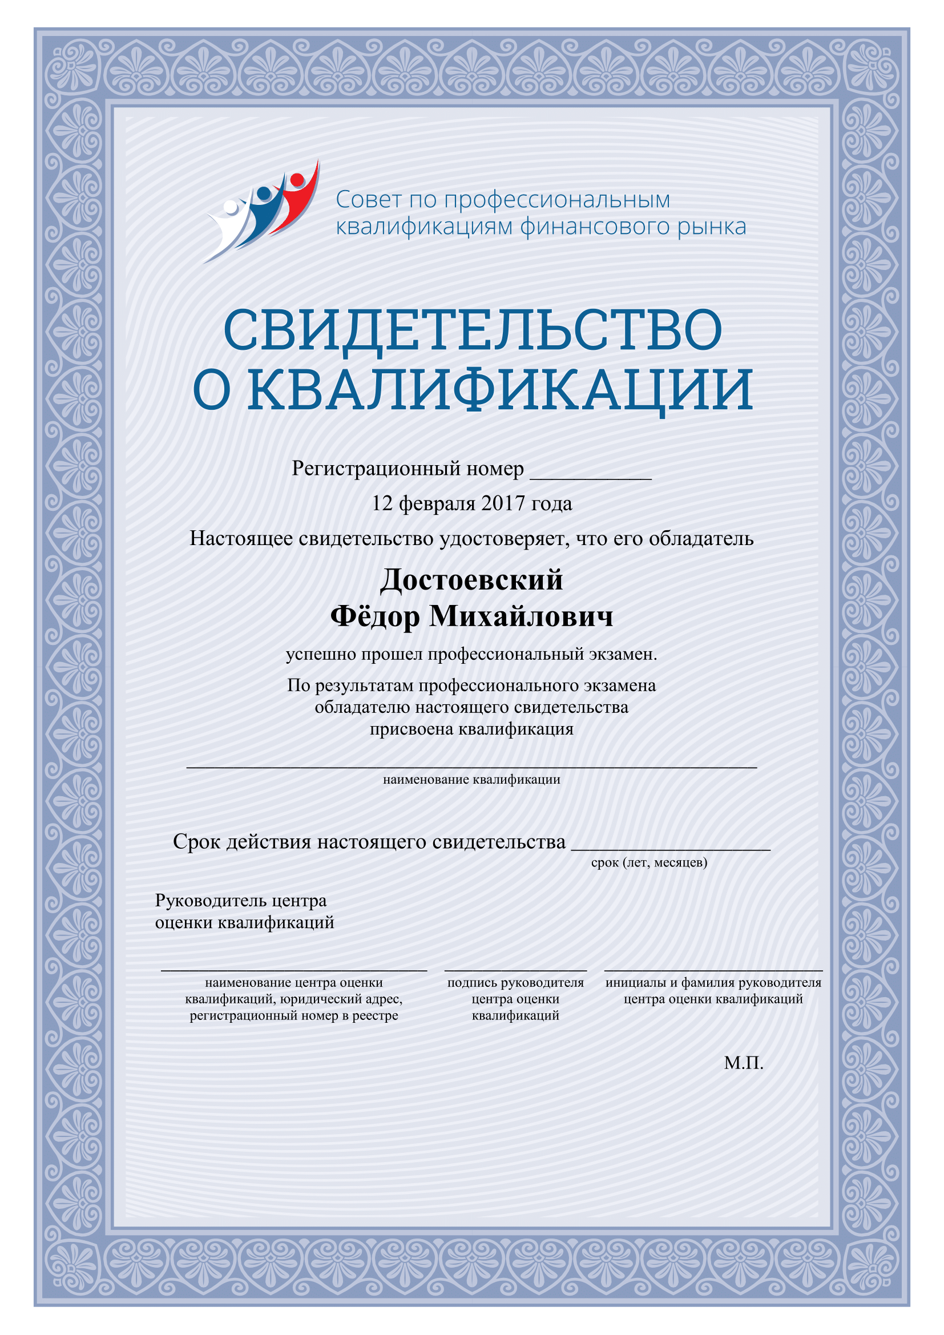
Результат независимой оценки квалификаций
Реестр сведений о проведении независимой оценки квалификации - информационный ресурс для обеспечения проведения независимой оценки квалификации работников или лиц, претендующих на осуществление определенного вида трудовой деятельности, размещенный в информационно- ^телекоммуникационной сети "Интернет"
Приказ Минтруда России № 649н от 15 ноября 2016 года «Об утверждении порядка формирования и ведения реестра сведений о проведении независимой оценки квалификации и доступа к ним, а также перечня сведений, содержащихся в указанном реестре»
Notes:
Соискателю, успешно сдавшему профессиональный экзамен, ЦОК выдает на руки свидетельство о квалификации государственного образца с QR-кодом, которое подтверждает соответствие заявленному уровню квалификации.
Выданное свидетельство вносится Национальным агентством развития квалификаций (НАРК) в общероссийский единый Реестр сведений о проведении независимой оценки квалификации, доступ к которому является открытым и бесплатным.

Slide 14
Центры оценки квалификаций в Республике Коми
На базе АО «АЦ-НАКС-Коми» существует ЦОК по сварке и ЦОК офисных специалистов и вспомогательных административных работников. г. Сыктывкар, ул. Первомайская, д.87 Тел: (8212) 715 - 808.
ООО ”Консультант Плюс Коми» проводит оценку в форме профессионального экзамена по квалификациям: бухгалтер (11 квалификаций). г. Сыктывкар, ул. Интернациональная, 108/3 , тел: (8212) 29-15-51
ООО «ЛУКОЙЛ-ИНФОРМ» проводит оценку в форме профессионального экзамена по квалификациям: оператор по добыче нефти, газа и газового конденсата. г. Усинск, ул. Комсомольская, д. 22а, тел: +74214456262
Notes:
В 2017году в Республике Коми открывается первый центр оценки квалификаций по сварке.
На базе АО «АЦ-НАКС-Коми», которая является членом саморегулируемой организации Некоммерческое партнерство «Национальное Агентство Контроля Сварки» (СРО НП НАКС)
Основные виды деятельности:
• Аттестация сварщиков (специалистов I уровня);
• Аттестация специалистов сварочного производства II и III уровней профессиональной подготовки на право руководства и технического контроля за проведением сварочных работ, разработку производственно-технологической документации;
• Аттестация технологии сварки;
• Аттестация сварочного оборудования;
В 2018 году открываются еще два центра оценки квалификаций в нефтегазовом комплексе (ООО «ЛУКОЙЛ-ИНФОРМ») и по квалификации «Главный бухгалтер».
Возможность проведения ООО «ЛУКОЙЛ-ИНФОРМ» независимой оценки квалификаций наделено полномочием Советом по профессиональным квалификациям в нефтегазовом комплексе. Центр оценки квалификаций ООО «ЛУКОЙЛ-ИНФОРМ» проводит оценку в форме профессионального экзамена по квалификациям: оператор по добыче нефти, газа и газового конденсата (4 и 5 уровни квалификации) в городе Усинске.
Профессиональный экзамен проводится для подтверждения соответствия квалификации соискателя положениям профессионального стандарта или квалификационным требованиям, установленным федеральными законами и иными нормативными правовыми актами Российской Федерации.
19 февраля 2019 года открыт ЦОК ООО ”Консультант Плюс Коми», которрый проводит оценку в форме профессионального экзамена по квалификациям: бухгалтер (11 квалификаций).
На региональном уровне процесс становления системы независимой оценки идет недостаточно быстрыми темпами, что обусловлено рядом объективных причин: с одной стороны, нет спроса на услуги независимой оценки со стороны соискателей – тех, кто будет проходить оценку; с другой стороны – нет ряда условий для создания и развития ЦОКов. Прежде всего, имеет место дефицит кадровых ресурсов (экспертов по оценке), а такжедефицит организаций, готовых взять на себя функции ЦОК.
Еще одной проблемой, затрудняющей формирование и развитие системы квалификаций в Республике Коми, является недостаточная включенность работодателей в систему оценки квалификаций на уровне профессионального образования, прежде всего, как активных игроков процедуры профессионально-общественной аккредитации и демонстрационного экзамена WORLDSKILLS как итоговой государственной аттестации выпускников профессиональных образовательных организаций.

Slide 15
Экзаменационные центры
ООО «Центр охраны труда Северо-Западного региона» проводит профессиональный экзамен по квалификациям:
Специалист по разработке и внедрению системы управления охраны труда (6 уровень), Руководитель службы охраны труда(7 уровень), Специалист по охране труда (6 уровень).
г. Печора, ул. Спортивная, д. 48.
ГПОУ «Сыктывкарский политехнический техникум» проводит оценку в форме профессионального экзамена по квалификациям: Парикмахер, Парикмахер-модельер, Мастер по маникюру, Мастер по педикюру, Мастер по моделированию и дизайну ногтей.
г. Сыктывкар, ул. Старовского, 22,

Slide 16
Республиканский методический центр по развитию национальной системы квалификаций в Республике Коми
По приказу Министерства образования, науки и молодежной политики Республики Коми от 19.12.2016 года №474 на базе ГОУ ДПО «КРИРО» создан Республиканский методический центр по развитию национальной системы квалификаций (РМЦ).
Направления работы РМЦ
Научно-методическое сопровождение
Организационно-методическое сопровождение
Независимая оценка квалификаций
Notes:
Создан в января 2017 года.
Основные направления работы РМЦ: организационно-методическое сопровождение процесса разработки процедуры независимой оценки квалификаций выпускников организаций профессионального образования, работников предприятий и различных категорий граждан;
оказание методической помощи образовательным организациям профессионального образования в части соответствия планируемым результатам освоения образовательной программы (компетенциям и результатам об чения) учебных планов, рабочих программ учебных предметов, курсов, дисциплин (модулей);
публикацию информационно-методических материалов по независимой оценке квалификаций;
предоставление соискателям необходимой информации о правилах и процедурах независимой оценки квалификации;
консультирование организаций-работодателей, образовательных организаций, других заинтересованных организаций и лиц в пределах своей компетенции.

Slide 17
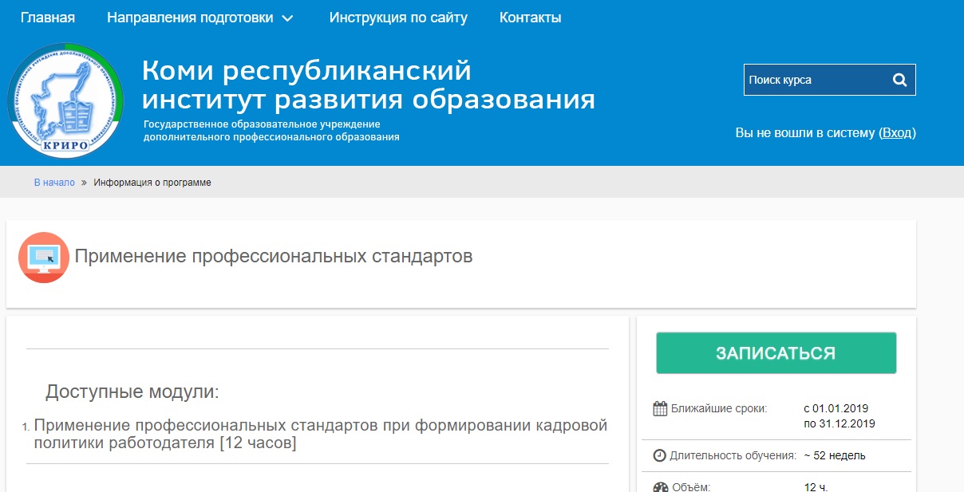
МЕТОДИЧЕСКИЕ РЕСУРСЫ
Методические рекомендации для руководителей организаций: Применение профессиональных стандартов в деятельности организаций
Открытый дистанционный курс
http://distant.kriro.ru
http://rmc.kriro.ru/информационно-методическое-сопровож/

Slide 18
Спасибо за внимание
Телефон: 8 (8212) 28-60-11 (вн. 301)
Факс: 8 (8212) 28-60-11 (вн. 390)
Email: kriro@minobr.rkomi.ru
Notes:
Спасибо за внимание!

